Slide 1







CHÀO MỪNG CÁC EM ĐẾN VỚI BUỔI HỌC NGÀY HÔM NAY!

Slide 2







BÀI 2: EM ĐÃ LỚN
(TIẾP)

Slide 3




Bài đọc 3: Giặt áo
Nội dung chính
Bài viết 3: Chính tả
Luyện nói và nghe

Slide 4





KHỞI ĐỘNG
Em có nhận xét gì về hành động của bạn nhỏ trong bài “Con đã lớn thật rồi!” đối với mẹ của mình?

Slide 5


KHỞI ĐỘNG
Hành động cho thấy việc bạn nhỏ đã lớn, đã nhận ra lỗi sai của mình và biết nói xin lỗi.

Slide 6




BÀI ĐỌC 3:
GIẶT ÁO

Slide 7



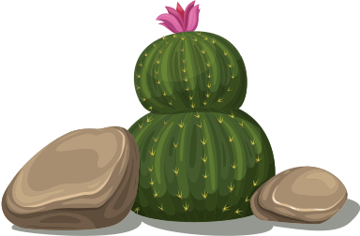
HĐ 1: Đọc thành tiếng
Giọng đọc trong bài:
Các em đọc bài giặt áo với giọng đọc vui tươi, ngân nga.
Nhấn giọng gây ấn tượng ở các từ ngữ gợi tả, gợi cảm.

Slide 8



Giải thích một số từ khó
Rộn
Đốm
Âm thanh nổi lên liên tiếp, sôi động
Những ánh sáng nhỏ li ti
Xà phòng
Chất dùng để tẩy rửa, giặt quần áo

Slide 9


Thực hành đọc bài
Lưu ý:
Các em đọc đúng giọng điệu của bài thơ.
Đọc chính xác các thanh, chú ý đọc chậm các từ khó.

Slide 10


HĐ 2: Đọc hiểu
Nhân vật bạn nhỏ: khổ 2, 4
Nhân vật nắng: khổ 1, 3, 5
Bài thơ có hai nhân vật là bạn nhỏ và nắng. Mỗi nhân vật được nói đến trong những khổ thơ nào?

Slide 11

Tìm hình ảnh ở khổ 2, 4:
a) Tả bạn nhỏ làm việc.
b) Nói lên cảm xúc của bạn nhỏ khi hoàn thành công việc.
Tả bạn nhỏ đang làm việc: lấy bọt xà phòng, làm đôi gang tay, …
Cảm xúc của bạn nhỏ: em yêu ngắm mãi…

Slide 12



Khổ thơ 3 tả nắng đẹp như thế nào?
Nắng theo gió như bay lượn trên cây tre, cây chuối.
Nắng đầy trời, nhuộm vàng sân phơi và lối đi.

Slide 13
Em hiểu câu thơ “Nắng đi suốt ngày / Giờ lo xuống núi” như thế nào?
a) Nắng bừng lên
b) Nắng đầy trời
c) Nắng đang tắt

Slide 14

HOẠT ĐỘNG LUYỆN TẬP
1: Tìm thêm ít nhất 3 từ ngữ cho mỗi nhóm dưới đây:
Từ ngữ chỉ việc em làm ở nhà: giặt áo,…
Từ ngữ chỉ đồ dùng để làm việc: găng,...
Từ ngữ chỉ cách làm việc: nhanh nhẹn,..

Slide 15
Từ ngữ chỉ việc em làm ở nhà: giặt quần áo, cất dọn đồ đạc, chăm em, quét nhà,…
Các dụng cụ dùng để làm việc: chổi, găng tay, xà phòng, giẻ lau,…
Từ ngữ chỉ cách thức làm việc: nhanh nhẹn, thoăn thoắt, chăm chỉ, hăng hái,…

Slide 16
BÀI VIẾT 3:
CHÍNH TẢ

Slide 17

HĐ 1: Nghe – Viết
Khi viết ta viết như sau:
Câu 6 tiếng viết lùi vào 3 ô
Câu 8 tiếng viết lùi vào 2 ô
Cách trình bày thể thơ lục bát
Bài thơ gồm những câu 6 tiếng và câu 8 tiếng đan xen nhau.

Slide 18


Các em thực hành nghe – viết bài “Em lớn lên rồi”
Năm nay em…..
……..quây quần bốn phương.

Slide 19
HĐ 2: Ôn bảng chữ cái
Số thứ tự | Chữ | Tên chữ
1 | g | giê
2 |  | giê hát
3 |  | giê i
4 | h
5 |  | i
gh
gi
hát
i

Slide 20

HĐ 2: Ôn bảng chữ cái
Số thứ tự | Chữ | Tên chữ
6 |  | ca
7 | kh
8 |  | e-lờ
9 | m
k
ca-hát
n
e-mờ

Slide 21
Điền chữ x hoặc chữ s vào chỗ thích hợp:
Mầm _anh
Hoa _úng
Mầm xanh
Hoa súng
Cái _ô
Cái xô
Quả sim
Quả _im
Chim _áo
Chim sáo
Đĩa xôi
Đĩa _ôi
Quả xoài
Quả _oài
Dòng _ông
Dòng sông

Slide 22
Điền chữ n hoặc ng vào ô trống cho phù hợp:
Lá bà__
Hoa la_
Lá bàng
Hoa lan
Cái tha_
Cái thang
Ngọn đèn
Ngọn đè_
Cái bàn
Cái bà_
Cái xẻng
Cái xẻ__
Con kiế_
Con kiến
Mă__ cụt
Măng cụt

Slide 23
KỂ CHUYỆN:
CON ĐÃ LỚN THẬT RỒI

Slide 24
KHỞI ĐỘNG
Trong câu chuyện “Con đã lớn thật rồi!” có mấy nhân vật?
A
2
4
C
3
B
5
D

Slide 25
KHỞI ĐỘNG
Nhân vật chính trong câu chuyện “Con đã lớn thật rồi!” là ai?
A
Người mẹ
Cô bé
C
Người dì
B
Cả 3 người
D

Slide 26
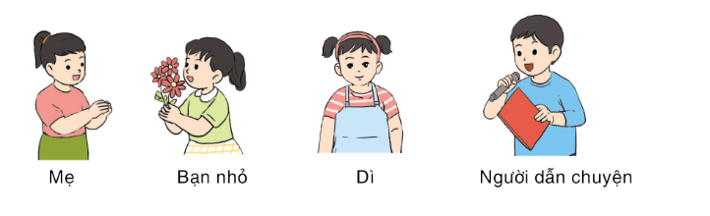
HĐ 1: Tập phân vai kể lại câu chuyện
Hướng dẫn:
Các em phân vai các nhân vật và diễn tả lại câu chuyện.

Slide 27
Cách thể hiện:
Kể đúng lời của nhân vật, kết hợp thể hiện nét mặt, động tác cho phù hợp.
Diễn tả đúng cảm xúc của nhân vật.
Người dẫn chuyện có thể sử dụng sách giáo khoa.

Slide 28


HƯỚNG DẪN VỀ NHÀ
Ôn tập lại nội dung bài học ngày hôm nay
Chuẩn bị cho bài học mới Bài đọc 4

Slide 29
CẢM ƠN CÁC EM ĐÃ CHÚ Ý LẮNG NGHE BÀI GIẢNG!

